Slide 1
JGZ-richtlijn ‘Heupdysplasie’
Auteurs: Magda Boere-Boonekamp, Annemieke Konijnendijk (Universiteit Twente); Annelies Broerse, Jacqueline Deurloo, Caren Lanting (TNO)
Publicatiedatum: januari 2018

Slide 2
Waarom deze richtlijn? (1/2)
Aanleiding:
Verouderde LESA uit 2010
Behoefte aan landelijk uniforme werkwijze:
Verschillende definities risicofactoren
Signaleringsinstrumenten niet (uniform) toegepast
Het ontbreekt aan eenduidig beleid over de verwijzing
Doel:
Vroegtijdige signalering en verwijzing van kinderen met heupdysplasie en een juiste begeleiding van en nazorg voor deze kinderen en hun ouders.

Slide 3
Waarom deze richtlijn? (2/2)
Doelgroep:
JGZ-professionals (jeugdartsen, verpleegkundig specialisten, jeugdverpleegkundigen, doktersassistenten).
Afbakening:
Deze richtlijn betreft de contactmomenten met individuele kinderen van 0 tot 18 jaar en hun ouders/verzorgers.
Kinderen met syndromen of aandoeningen waarbij heupdysplasie relatief vaak voorkomt (o.a. syndroom van Down) vallen buiten de doelgroep van deze richtlijn. Het onderzoek naar heupdysplasie vindt bij deze kinderen plaats door de behandelaar.
Notes:
Afbakening:
(waar gaat de richtlijn wel en niet over)

Slide 4
Veranderingen t.o.v. de huidige werkwijze
Relatief kleine veranderingen, mede afhankelijk van huidige werkwijze.
Eenduidige formulering risicofactoren en verwijscriteria
Klompvoet geen risicofactor heupdysplasie
Protocol screening 0 t/m 6 maanden
Bij risicofactoren verwijzen voor beeldvormend onderzoek, uit te voeren op leeftijd 3 maanden
Protocol signalering vanaf 7 maanden
Aandacht voor communicatie met ouders
Aandachtspunten voor samenwerking ketenpartners
Notes:
In hoeverre verschilt de in de richtlijn voorgestelde werkwijze van de huidige?
Geef aan wat landelijk nieuw is in de richtlijn.

Slide 5
Epidemiologie
Heupdysplasie is een dynamische aandoening. Het kan al in utero ontstaan, maar ook pas in de zuigelingen- of peutertijd. Er kan zowel spontaan herstel optreden als verslechtering tijdens de eerste levensmaanden.
1 tot 4% van de zuigelingen in de leeftijdsperiode tot 6 maanden ontwikkelt heupdysplasie
20% dubbelzijdig
Meisjes > jongens (2,5-3,8 keer zo vaak)
Linkerheup > rechterheup (1,5 keer zo vaak)
Notes:
Incidentie- en prevalentiecijfers
Prevalentie: het totale aantal gevallen op een bepaald moment of gedurende een bepaalde periode (meestal een jaar)
Incidentie: het aantal nieuwe gevallen in een bepaald tijdvak
Gespecificeerd naar leeftijd, geslacht, etniciteit (als daartussen een evidente relatie bestaat)
Trends en prognoses van incidentie en prevalentie (en mogelijke verklaringen daarvan)
Vul alleen in als je de incidentie en prevalentie duidelijk met cijfers kunt weergeven. Haal anders deze dia er tussen uit.

Slide 6
Vereenvoudigde weergave van de verschillende graderingen van heupdysplasie
A = normaal heupgewricht
B = dysplasie zonder luxatie
C = dysplasie met subluxatie
D = dysplasie met luxatie

Slide 7
Oorzaken en risicofactoren
Multifactoriële oorzaak: zowel genetische als omgevingsfactoren
Factoren met verhoogd risico:
Vrouwelijk geslacht
Belaste familieanamnese voor heupdysplasie en/of coxartrose voor de leeftijd van 50 jaar (eerste- en tweedegraads familieleden)
Strak inbakeren van het onderlichaam met de heupen en knieën gestrekt
Stuitligging (na week 32 van de zwangerschap) ¹
Stuitbevalling
Niet geslaagde uitwendige versie
¹ Hier kan geen exacte definitie voor stuitligging worden gegeven, bv. over periode in de zwangerschap, alleen in de zwangerschap of alleen bij de bevalling of de combinatie, of de duur van de stuitligging, omdat deze verschillen in de beschikbare literatuur niet worden gemaakt. Werkgroep heeft o.b.v. overwegingen besloten tot toevoeging ‘na week 32 van de zwangerschap’.
Notes:
Beschrijving van de oorzaken en gevolgen (fysiek, psychosociaal)

Slide 8
Gevolgen
Behandeling:
Het in flexie- en spreidstand houden van de heupen d.m.v. spreidmiddel
Aanvankelijk tenminste 23 uur per dag
Behandeling duurt meestal meerdere maanden
Indien onbehandeld:
Bij luxatie: beenlengteverschil, mank lopen (enkelzijdig), waggelgang (tweezijdig)
Vroege slijtage van de heup (coxartrose), met pijn, invaliditeit en verminderde kwaliteit van leven als gevolg
Notes:
Beschrijving van de oorzaken en gevolgen (fysiek, psychosociaal)

Slide 9
Preventieve voorlichting en advies
Voorlichting geven over inbakeren indien de ouder aangeeft dat het onderlichaam van het kind wordt ingebakerd met de heupen en de knieën gestrekt of dat de ouder dit van plan is:
verhoogd risico op DDH
instructie aanbieden over de veilige manier van inbakeren

Slide 10
Signalering 0 t/m 6 maanden
De volgende activiteiten worden aanbevolen in de richtlijn:
Twee keer anamnese op risicofactoren vóór de leeftijd van 3 maanden
Drie keer heuponderzoek (beoordeling abductie heupen en kniehoogte): aan het einde van de eerste levensmaand, bij voorkeur bij 3 maanden en een derde keer vóór de leeftijd van 7 maanden
Verwijzing indien risicofactoren aanwezig (belaste familieanamnese of stuitligging) of afwijkend lichamelijk onderzoek
Voorlichting indien aanwezigheid risicofactor inbakeren met de heupen en de knieën gestrekt
Daarnaast de handelingen en bevindingen actief bespreken met ouders, met toelichting wat de bevindingen betekenen
Notes:
Beschrijving van de signaleringsactiviteiten door de JGZ, zoals genoemd in de richtlijn
Daarbij aangeven in hoeverre de in de richtlijn voorgestelde werkwijze verschilt van de huidige

Slide 11
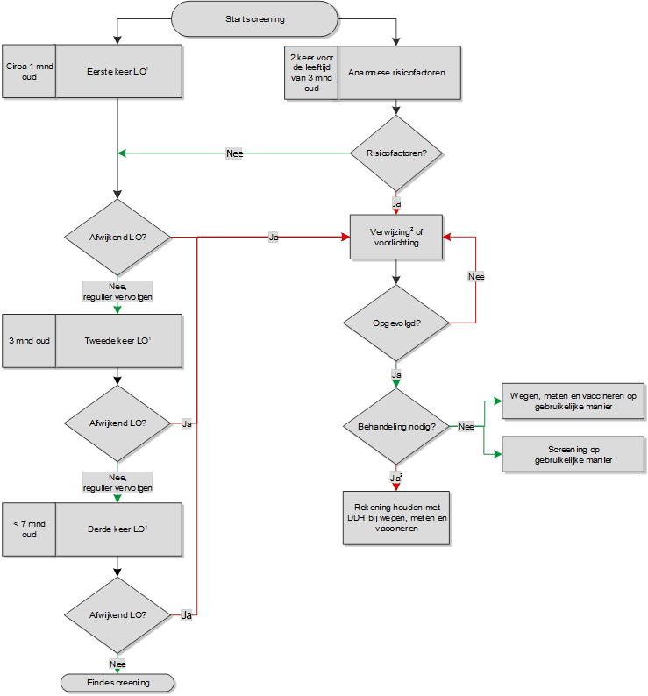

Slide 12
Signalering 7 maanden tot 18 jaar
De volgende activiteiten worden aanbevolen in de richtlijn:
Tot 2 jaar: heuponderzoek als de jeugdarts lichamelijk onderzoek verricht
Als het kind zelfstandig loopt eerst onderzoek in staande houding:
Het looppatroon
De luchtfiguur onder het perineum
De lendenlordose
De beenlengte (vanaf de leeftijd van 2 jaar)
Zo nodig wordt onderzoek uitgebreid met onderzoek van de abductie en kniehoogte in liggende houding
Na 2 jaar: heuponderzoek op indicatie
Notes:
Beschrijving van de signaleringsactiviteiten door de JGZ, zoals genoemd in de richtlijn
Daarbij aangeven in hoeverre de in de richtlijn voorgestelde werkwijze verschilt van de huidige

Slide 13
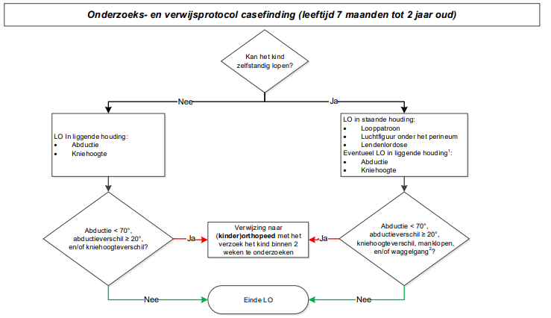

Slide 14
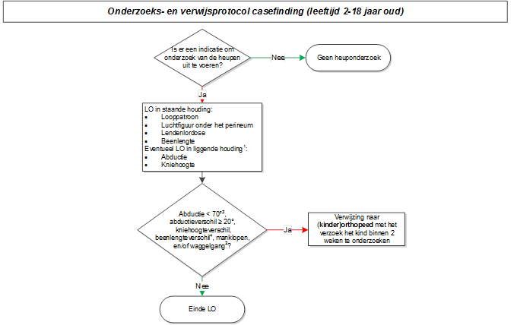

Slide 15
Hoe kun je in deze casus de aanbevelingen van de richtlijn toepassen?
Casus Ayoub
Ayoub is geboren na een zwangerschapsduur van 38 4/7 week, met een geboortegewicht van 3600 gram.
Wat vraagt de jeugdverpleegkundige tijdens intake/huisbezoek?

Slide 16
Hoe kun je in deze casus de aanbevelingen van de richtlijn toepassen?
Casus Ayoub
Ayoub is geboren na een zwangerschapsduur van 38 4/7 week, met een geboortegewicht van 3600 gram.
Wat vraagt de jeugdverpleegkundige tijdens intake/huisbezoek?
Familieanamnese: komt DDH en/of coxartrose voor de leeftijd van 50 jaar voor bij eerste- of tweedegraads familieleden?
Hoe was de ligging na week 32 van de zwangerschap?
Hoe was de ligging bij de bevalling?
Wordt het kind ingebakerd? Zo ja, is daar uitleg over gegeven en door wie?

Slide 17
Hoe kun je in deze casus de aanbevelingen van de richtlijn toepassen?
Casus Ayoub
De familie anamnese is negatief.
Moeder vertelt dat Ayoub voor de bevalling in stuit heeft gelegen, maar dat de verloskundige hem heeft kunnen draaien. Hoe lang Ayoub in stuit heeft gelegen, weet moeder niet goed.
Ayoub wordt niet ingebakerd.
Wat doet de jeugdverpleegkundige?

Slide 18
Hoe kun je in deze casus de aanbevelingen van de richtlijn toepassen?
Casus Ayoub
De familie anamnese is negatief.
Moeder vertelt dat Ayoub voor de bevalling in stuit heeft gelegen, maar dat de verloskundige hem heeft kunnen draaien. Hoe lang Ayoub in stuit heeft gelegen, weet moeder niet goed.
Ayoub wordt niet ingebakerd.
Wat doet de jeugdverpleegkundige?
Zij geeft uitleg aan de ouders waarom zij deze vragen stelt, en registreert de bevindingen in het DD JGZ.
Verder hoeft zij geen actie te ondernemen.
Eventueel kan zij ouders vragen of de verloskundige de ligging van Ayoub op de zwangerschapskaart heeft genoteerd.

Slide 19
Hoe kun je in deze casus de aanbevelingen van de richtlijn toepassen?
Casus Ayoub
Op de leeftijd van 4 weken komt Ayoub bij de jeugdarts.
Deze onderzoekt Ayoub en benoemt aan ouders wat zij doet tijdens het heuponderzoek.
Tijdens het onderzoek vindt de jeugdarts geen bijzonderheden.
Wat doet de jeugdarts vervolgens?

Slide 20
Hoe kun je in deze casus de aanbevelingen van de richtlijn toepassen?
Casus Ayoub
Op de leeftijd van 4 weken komt Ayoub bij de jeugdarts.
Deze onderzoekt Ayoub en benoemt aan ouders wat zij doet tijdens het heuponderzoek.
Tijdens het onderzoek vindt de jeugdarts geen bijzonderheden.
Wat doet de jeugdarts vervolgens?
Zij verwijst voor aanvullend beeldvormend onderzoek op de leeftijd van 3 maanden. De reden voor verwijzing is de stuitligging tijdens de zwangerschap. Omdat de verloskundige Ayoub heeft gedraaid, is het vermoeden dat dit na week 32 van de zwangerschap is geweest. De jeugdarts geeft ouders uitleg over wat ouders zelf moeten doen en wat zij kunnen verwachten. Zij geeft tevens de cliëntenfolder mee.

Slide 21
Hoe kun je in deze casus de aanbevelingen van de richtlijn toepassen?
Casus Ayoub
Als Ayoub op de leeftijd van 3 maanden weer bij de jeugdarts komt, vertelt moeder dat zij een paar dagen eerder een echo heeft laten maken. De onderzoeker vertelde dat alles er goed uitzag.
Wat doet de jeugdarts nu?

Slide 22
Hoe kun je in deze casus de aanbevelingen van de richtlijn toepassen?
Casus Ayoub
Als Ayoub op de leeftijd van 3 maanden weer bij de jeugdarts komt, vertelt moeder dat zij een paar dagen eerder een echo heeft laten maken. De onderzoeker vertelde dat alles er goed uitzag.
Wat doet de jeugdarts nu?
Zij bespreekt met moeder dat zij de heupontwikkeling van Ayoub zal blijven volgen. Als de uitslag nog niet bij de jeugdarts bekend is, kan deze met moeder afspreken dat de jeugdarts bij bijzonderheden in de uitslag alsnog contact met moeder zal opnemen.

Slide 23
Ondersteuning en begeleiding
Houdt tijdens contactmomenten rekening met behandeling heupdysplasie:
Geen lengtemeting als een kind een spreidbehandeling ondergaat
Wegen gebeurt zonder spreidmiddel (als dit af mag van de (kinder)orthopeed) en anders met spreidmiddel
De plek waar de vaccinatie plaatsvindt (bovenbeen of bovenarm) wordt, na het geven van uitleg, in overleg met ouders bepaald
Wijs ouders op de website www.heupafwijkingen.nl (informatie en contact andere ouders)
Voor praktische vragen over de verzorging en over de consequenties van de behandeling kunnen ouders terecht bij de (kinder)orthopeed, de orthopedisch instrumentmaker, de JGZ en de patiëntenvereniging Vereniging Afwijkende Heupontwikkeling (VAH)
Notes:
Korte beschrijving van de wijze waarop de JGZ kind, jongere en ouders kan ondersteunen en begeleiden, conform de richtlijn
Daarbij aangeven in hoeverre de in de richtlijn voorgestelde werkwijze verschilt van de huidige

Slide 24
Verwijzen (1/2)
4 weken t/m 6 maanden
Verwijzen voor beeldvormend onderzoek op leeftijd 3 maanden bij:
Belaste familieanamnese en/of
Stuitligging na week 32 van de zwangerschap ongeacht de duur en periode van de stuitligging en/of
Stuitligging bij de bevalling
Verwijzen voor diagnostisch onderzoek bij:
abductiebeperking, d.w.z. abductie < 70 graden en/of
abductieverschil van ≥ 20 graden en/of
duidelijk zichtbaar kniehoogteverschil
Als vermoeden dysplasie met luxatie: verwijzen naar (kinder)orthopeed
Als vermoeden dysplasie zonder luxatie: verwijzen voor beeldvormend onderzoek
Notes:
Beschrijving van de verwijscriteria, zoals beschreven in de richtlijn
Naar wie verwijzen/sociale kaart
Daarbij aangeven in hoeverre de in de richtlijn voorgestelde werkwijze verschilt van de huidige

Slide 25
Verwijzen (2/2)
4 weken t/m 6 maanden
Verwijzen voor beeldvormend onderzoek als 2 keer achter elkaar twijfel bestaat over de uitkomst van het onderzoek
Bij herhaalde afwijkende bevindingen bij lichamelijk onderzoek in combinatie met normale uitslag beeldvormend onderzoek: verwijzen naar (kinder)orthopeed
7 maanden tot 18 jaar
Bij afwijkende bevindingen verwijzen naar de (kinder)orthopeed
Notes:
Beschrijving van de verwijscriteria, zoals beschreven in de richtlijn
Naar wie verwijzen/sociale kaart
Daarbij aangeven in hoeverre de in de richtlijn voorgestelde werkwijze verschilt van de huidige

Slide 26
Aandachtspunten bij verwijzen
Geef uitleg over de reden van verwijzing
Overleg met ouders naar welk ziekenhuis en/of welke professional hun kind wordt verwezen
Vertel ouders wat zij ongeveer kunnen verwachten van de verwijzing
Zorg dat ouders beschikken over de juiste contactgegevens van het JGZ-team
Geef ouders (een kopie van) de verwijsbrief en de cliëntenfolder mee
Notes:
Beschrijving van de verwijscriteria, zoals beschreven in de richtlijn
Naar wie verwijzen/sociale kaart
Daarbij aangeven in hoeverre de in de richtlijn voorgestelde werkwijze verschilt van de huidige

Slide 27
Nazorg
Verwijzende JGZ-professional is verantwoordelijk voor:
Nagaan van resultaat verwijzing
Nagaan van uitslag van het beeldvormend onderzoek
Bespreken van uitslag en eventuele vervolgacties met de ouders
Inzetten van eventuele vervolgacties zoals verwijzing naar de (kinder)orthopeed
Notes:
Beschrijving van de wijze waarop de nazorg door de JGZ kan worden uitgevoerd, zoals beschreven in de richtlijn Daarbij aangeven in hoeverre de in de richtlijn voorgestelde werkwijze verschilt van de huidige

Slide 28
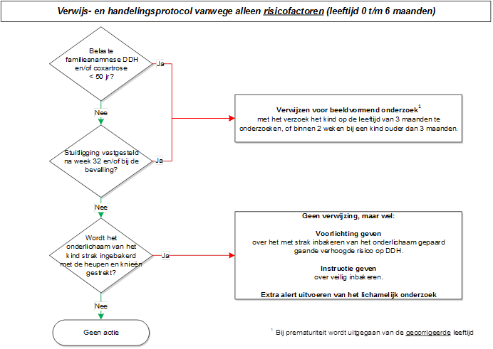

Slide 29
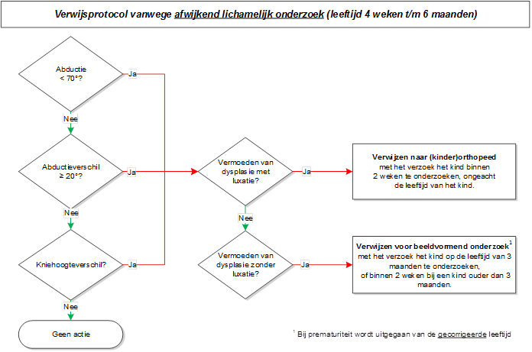

Slide 30
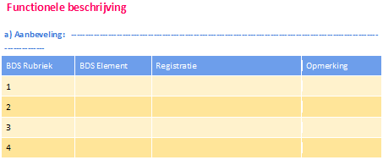
Wijze van registratie
Toelichting op de BDS-protocollen bij JGZ-richtlijnen
Handelingsaanbevelingen ten behoeve van de zorg voor het kind zijn conform de BDS op uniforme wijze registreerbaar
Ondersteuning om een registratieprotocol voor de eigen organisatie te maken, passend bij de eigen werkprocessen en de inrichting van het Digitaal Dossier JGZ
Wijzigingen
Stuitligging laatste trimester: optie ‘onbekend’ toegevoegd
Lichaamskant bijzonderheden heupen: optie ‘beiderzijds’ toegevoegd
Toelichting bijzonderheden heupen: Beschrijf bijzonderheden heupen en afwijkende bevindingen aan onderzoek van looppatroon, luchtfiguur onder perineum

Slide 31
Registratie- Voorbeeld
Zet hier een voorbeeld of printscreen uit jullie eigen DD-JGZ

Slide 32
Randvoorwaarden
Voldoende tijd voor JGZ-professionals om zich te verdiepen in de richtlijn, inclusief lezen en instructiebijeenkomst.
Naast de inhoudelijke instructie/scholing van JGZ-professionals over de richtlijn: bespreken op team- of discipline overleggen én bespreken in overleggen met ketenpartners zoals huisartsen en (kinder)orthopeden. ¹
Om de richtlijn te kunnen toepassen zijn nodig: computer met werkende internetverbinding; een verwarmde onderzoeksruimte en een vlakke, warme en stevige onderlaag (bijvoorbeeld een harde (yoga)mat van ongeveer 1 cm dik met daarop een handdoek; een zacht (aankleed)kussen dient te worden verwijderd).
¹TIP: vraag regionale (kinder)orthopeed of hij/zij een rol kan spelen in de instructie van het heuponderzoek.
Notes:
Benodigde competenties en deskundigheid
Samenwerking met (keten)partners
Overige randvoorwaarden

Slide 33
Vragen en discussiepunten

Slide 34
Contactinformatie
Voor vragen over de richtlijn en de implementatiematerialen
NCJ
contact@ncj.nl
Richtlijnontwikkelaar(s)
Magda Boere-Boonekamp, Annemieke Konijnendijk (Universiteit Twente); Annelies Broerse, Jacqueline Deurloo, Caren Lanting (TNO)

Slide 35
Presentatie-titel | Wijzig deze tekst onder 'Beeld'>'Koptekst en voettekst' |
*

